Slide 1

조막만한 화면부터 대박만한 화면까지 고생 끝 시작
UWP
!
Developer’s guide to Windows 10
권영철 / MVP + 메쉬코리아
Notes:
1
안녕하세요. 오늘 시간이 많이 없어서 짧게 인사드리겠습니다. 메쉬코리아에서 일하고 있는 MS MVP, 권 영 철이라고 합니다.
UI, UX 디자인에 관심 많은 윈도우 개발 MVP입니다.

Slide 2
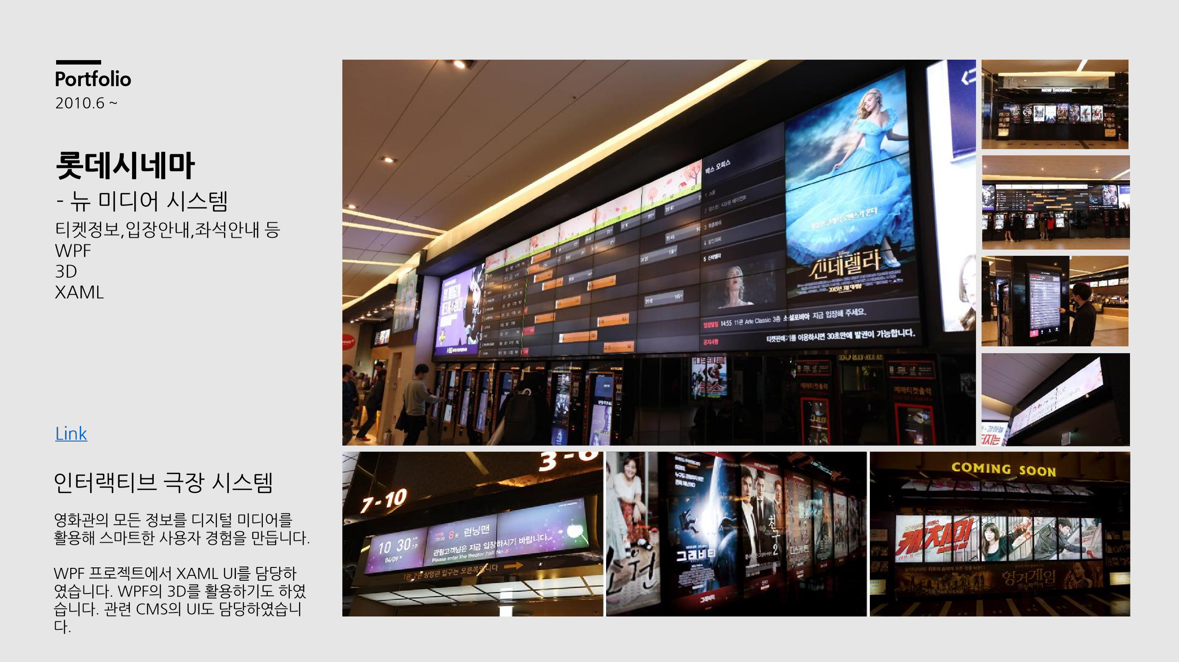
Notes:
약 6년간 WPF, Unity3D, Web front-end 등을 이용해 대형 전광판이나 극장, 백화점 키오스크 등과 같이 인터랙티브한 UI 개발을 주로 했습니다.
자 시작할까요?

Slide 3
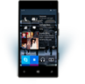

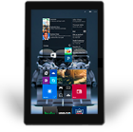
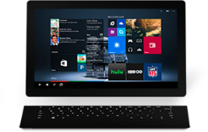

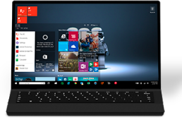

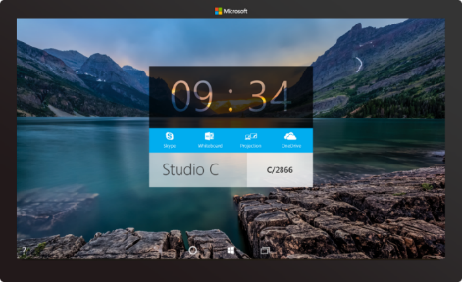
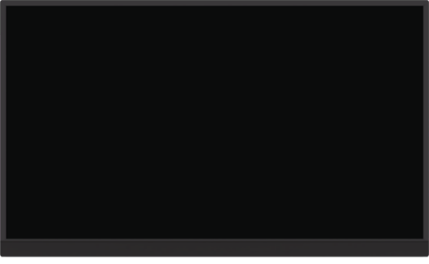
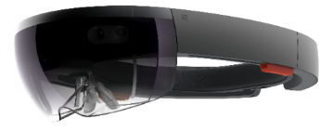
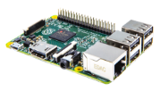

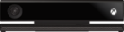
2-in-1s (Tablet or Laptop)
Classic Laptop
Desktops & All-in-Ones
Phone
Phablet
Small Tablet
Large Tablet
Windows 10
Surface Hub
Xbox
Holographic
IoT
Notes:
2
자 여기를 보시면 윈도우 10을 운영체제로 사용할 수 있는 디바이스가 매우 다양한 것을 알 수 있습니다.
도대체 어떻게, 어떻게 이렇게 다양한 장치들에 알맞게, 그리고 또 고효율의 개발 환경을 마련할 수 있을까요? 물론 손 안대고 코 푸는 방법은 없습니다. 그나마 어떻게 고생을 줄일 수 있을까요.
단순하게 생각해 보았을 때, 빠르게 해결(?), 대처하는 방법은 각 장치마다, 각 화면마다 다른 뷰를 따로따로 만드는 것이 아닐까 합니다. 물론 아주 빠른 속도로 말이죠.
이렇게 다양한 디바이스가 매번 새롭게 등장함에 따라 다양한 화면 크기에 알맞은 UI와 개발이 필요하게 되었습니다. 그리고 이런 상황에서 생산성의 고효율에 대해서도 점점 고민이 늘어나게 되었습니다.

Slide 4
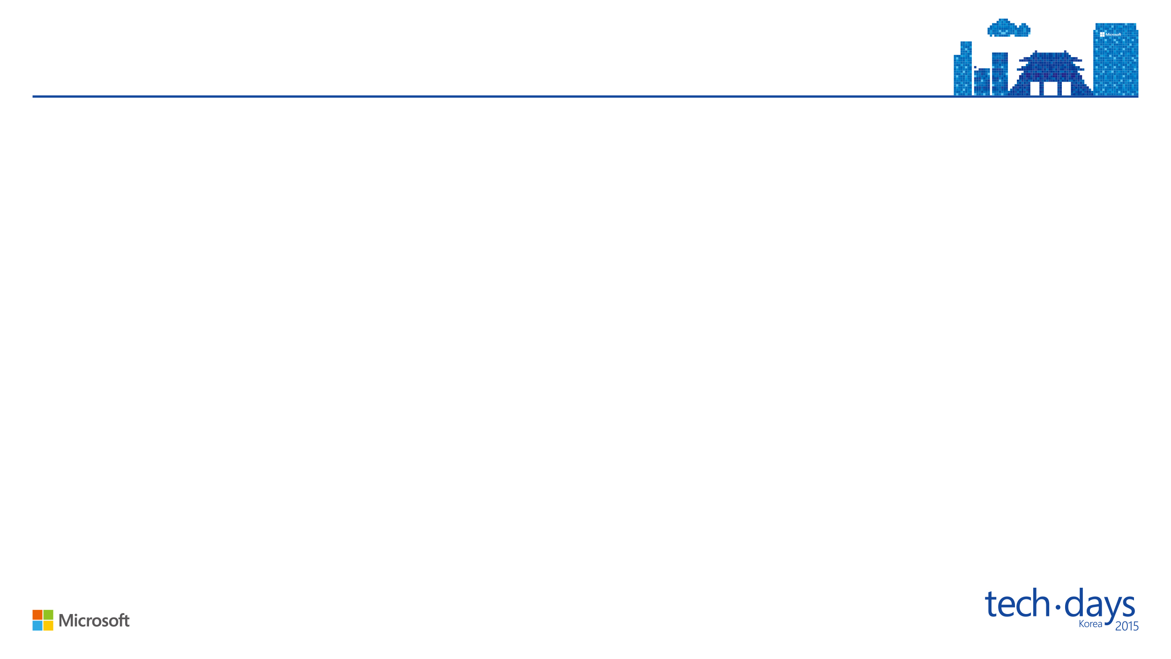
Agenda
UWP는?
UWP를 위한 도구
Notes:
3
자, 윈도우 10에서 권고 하고 있는 몇가지 윈칙들 중에는 유니버셜하게(범용적이게), 하나로 통일된 디자인이라는 지침이 있습니다.
이러한 윈도우 10 기본 원칙의 관점에서 볼 때 디자인 뷰를 각 장치마다, 다양한 크기의 화면마다 따로따로 개발한다는 것에 대해 많은 고민을 했습니다. 여러 다양한 방식과 해결책들을 거쳐서 UWP, 즉 유니버셜 윈도우 플랫폼이라는 것이 나오게 됩니다. 인제 좀 막판 대장이였으면 좋겠습니다.
그리고 이어서 UI, 즉 사용자 인터페이스를 개발하는데 좀 더 밀접한 관계에 있는 XAML 코드 안에서, XAML 만을 가지고 어떤 도구, 기능들이 있는지 살펴 보기로 합니다.

Slide 5
UWP?
Notes:
4
자, 첫 번째 UWP에 대한 이야기를 먼저 나눠보죠? UWP에서는 어떻게 다양한 크기의 알맞은 UI를 표현할 수 있을까요?
어떤 방법들이 있을까요?

Slide 6
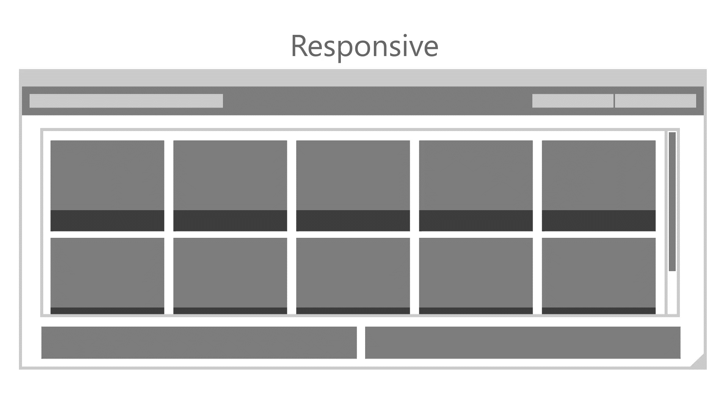
(반응)
Notes:
5 동영상 [터치 플레이 : 반복]
자, 영상을 보면서 이야기를 하도록 하죠. 먼저 ‘Responsive : 반응’입니다. Width의 크기를 점점 줄어들고 있는 것이 보이시죠? 그에 따라 아이템들이 반응하기 시작합니다.
점점 보이는 아이템의 개수도 줄어들기 시작합니다. 아이템 간의 Margin(여백)의 크기도 조금씩 변화가 생깁니다. 스크롤하는 영역도 점점 더 길어져야곘지요?
윈도우 8 모던 앱 또는 스토어 앱이라고 부르는 앱을 개발해보신 분들은 아시겠지만 이 정도 구성은 랩그리드(WrapGrid))라고 하는 레이아웃 패널을 이용해, 아이템이 어떻게 정렬이 될건지, 배치가 어떻게 될건지만 살짝 ItemsPanel을 정의하면 자동으로 되는 것들입니다. 오늘 예제에서 다루게 될 것입니다.
이 정도는 개발자가 할 일이 거의 없습니다. GridView라는 콘트롤을 사용하면 쉽게 표현할 수 있는 구성이죠?

Slide 7
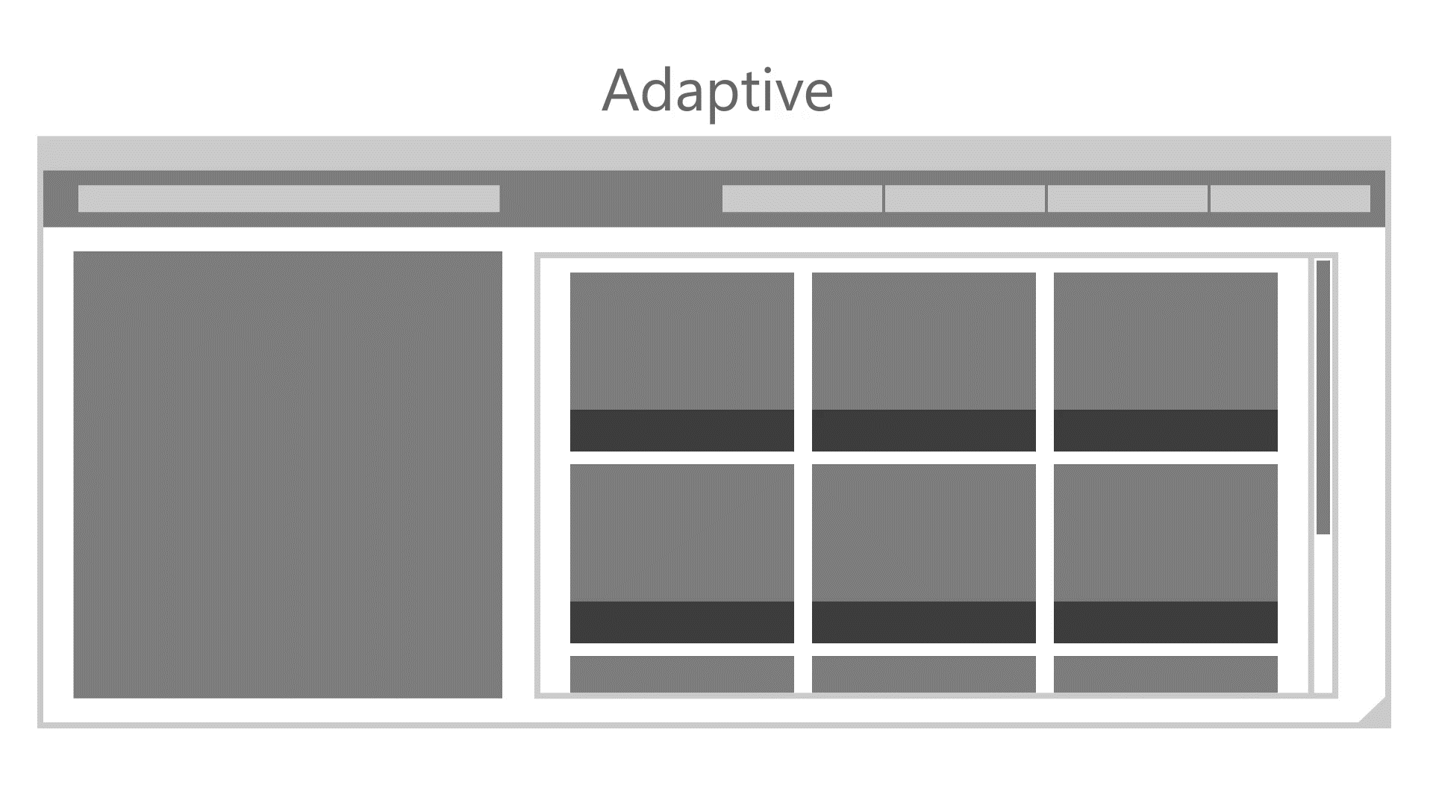
(적응)
Notes:
6 동영상 [터치 플레이 : 반복]
자, ‘반응’ 다음 녀석은 ‘Adaptive : 적응’입니다. Responsive와 동일하게 Width의 크기가 점점 줄어드는 것이 보이시죠? 앞에서 본 Responsive처럼 반응을 하다가 특정 크기에 도달했을 때 레이아웃이 촥 촥 변하기 시작합니다.
부분부분 나눠서 다시 한번 볼까요? 상단에 펼쳐져 있는 메뉴가 그룹으로 묶여지는 것이 보이시죠?
다음 가로 2단으로 나누어진 처음 레이아웃 구성이 1단으로 변하는 것도 보입니다. 그런 레이아웃 변화 사이에서 짧게짧게 심플한 트랜지션도 보입니다. 사샥사샥 이동하는 것이 보이시죠?
자, 왜 이렇게 만드는 것이냐?
점점 좁아지는 화면에 최적화된, 더 나은 사용자 경험을 사용자에게 주기 위해서, 전달하기 위한 것입니다. UX 중요하다는 이야기, 이젠 다들 아시는 내용이죠?

Slide 8
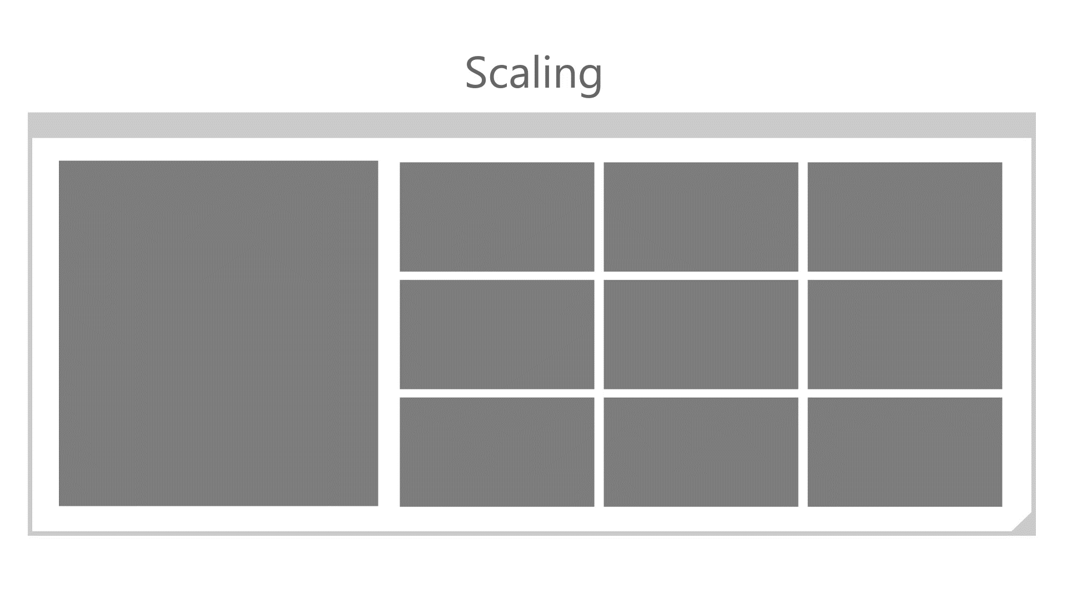
(확대/축소)
Notes:
7 동영상 [터치 플레이 : 반복]
요즘 이렇게 만들어서 스토어에 올리면 개욕 먹죠? 아이패드 첨 나왔을 때 댓글들이 떠오릅니다. 아이폰 늘리면 그게 아이패드냐고… 그 당시 앱들도 빠르게 대응한답시고 요렇게 스케일만 키워서 욕 엄청 먹었죠. 이젠 옛날 얘기죠.

Slide 9
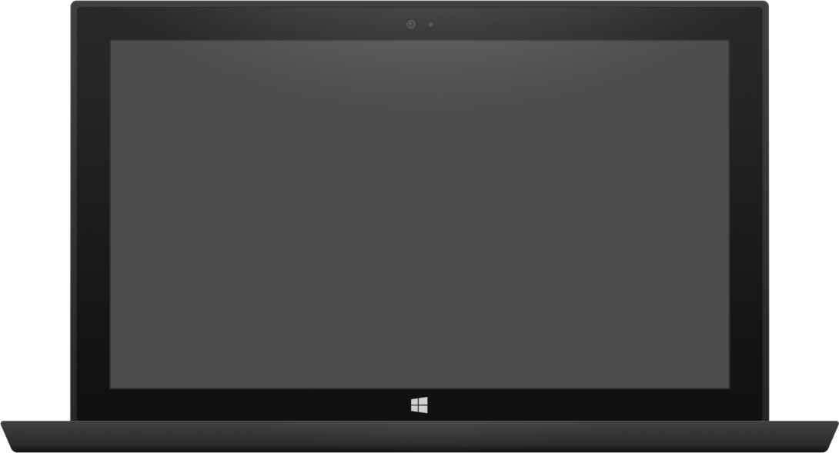
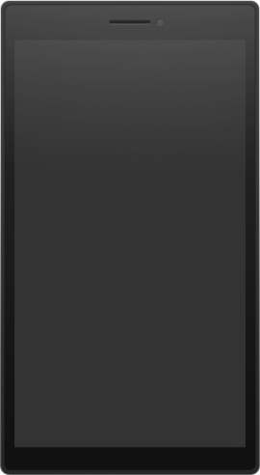
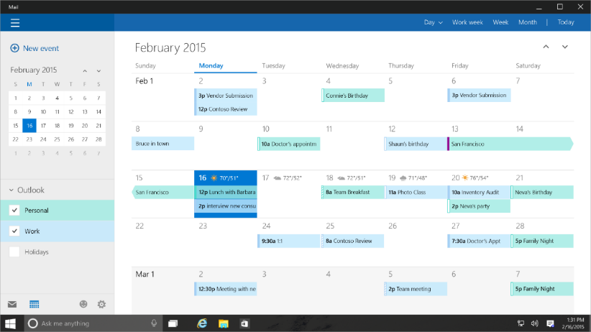
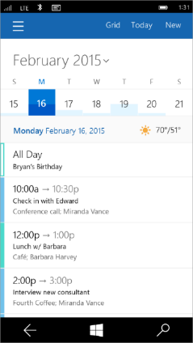
Tailored design(맞춤)
특별한 장치에는 특별한 경험을(그에 걸맞는)
Tablet (landscape) / Desktop
Phone (portrait)
Notes:
8
자 다음, 테일러 디자인이라고 있습니다.
새 술은 새 부대에라는 옛 말도 있지요? ‘특별한 장치에는 그에 걸맞는 특별한 경험을 부여해라’ 완전 맞춤형인 것이죠.
우리는 꼴랑 엄지 하나만으로 많은 일들을 할 수 있습니다.
우리는 데스크탑 PC의 마우스와 키보드를 이용하는 반드시 큰 화면이 아니더라도 오직 한 손만으로도 큰 불편없이 UI와 인터랙션할 수 있습니다.
그렇게 할 수 있는 이유는 그런 환경에 완전히 UI를 새롭게 구성했기 때문이죠.

Slide 10
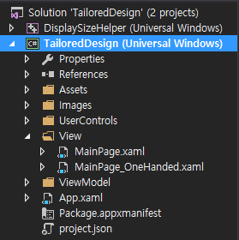
Tailored(맞춤)
각각 따로따로, 완전히 분리
Use MRT in App.xaml.cs to determine the family
한 손 인터페이스?
Typically phone or small tablets
Test diagonal screen size (<7")
if (physical_diagonal_size <= 7)
// optimized for one-handed operation
rootFrame.Navigate(typeof(MainPage_OneHanded), e.Arguments);
else
rootFrame.Navigate(typeof(MainPage), e.Arguments);
Notes:
9
[Q] 각각의 뷰를 만들어 각각에 따로따로, 완전히 분리해서 대응하는 것입니다. [xaml 뷰 구성을 설명한다]
하지만! 요렇게 만들면 뷰의 개수 만큼 일이 늘어나고 생산성이 엄청 떨어질 것입니다.

Slide 11
Multi-headed solution?
Notes:
10
이런 것도 있어요.
윈도우 8 시절의 발표되었던 멀티 헤드 솔루션 들어보셨나요? 윈도우 8 아직까지 사용하시는 분 없죠?

Slide 12
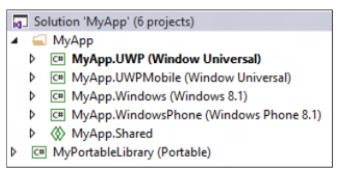
각개 격파
Notes:
11
자, 하나의 솔루션 안에서 코드 및 리소스 등을 공유하는, 멀티플 프로젝트를 멀티 헤드 솔루션이라고 합니다. 처음 보셨어도 대충 어떤건지 짐작이 되실겁니다.
결국 이런 형태의 릴리즈할 때 각 타겟 마다 어떻게 팩키징하는지, 스토어에 제출은 또 어떻게 다르게 하는지에 대해서만 신경을 쓰면 되겠습니다.

Slide 13
UWP?
Notes:
10
자 UWP는 어떤것이냐? 오늘의 결론 UWP…

Slide 14
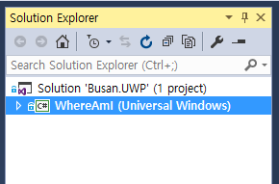
단 하나!
Notes:
단 하나의 프로젝트로 다양한 크기의 디바이스를 커버할 수 있는 앱이 바로 UWP입니다.

Slide 15
UWP를 위한 도구
Notes:
12 여기가 중간………………………………………………………………………………………..
지금부터는 UWP를 개발할 때 사용할 수 있는,
특히 XAML 안에서 사용할 수 있는 것들에는 어떤 도구, 기술들이 있는지 살펴보죠.
잠시 시계를 좀 볼까요? [시간은 여유가 어느 정도인지 중간쯤에서 파악 해놓는다]

Slide 16
Visual States
XAML 뷰를 정의
Unique layout for distinct states
Animation은 심플하게
Automatically implement state transitions
모든 건 Blend for VS를 이용해서
Design and preview states and transitions
Notes:
13
시작은 Visual State
자, Visual State를 뷰를, 디자인 뷰의 상태를 XAML 코드 안에다가 정의하는 역할을 합니다.
다음에는 심플한 애니메이션을 이용해 트랜지션도 가볍게 표현할 수 있구요.
Visual State는 디자이너 뿐만 아니라 개발자들을 아주 편하게 해주는 정말 중요한, 그리고 정말 주요한 기술입니다.

Slide 17

Visual States
Notes:
14
우리가 XAML, 재믈이라고 하는 저 사진 속의 해변에있다고 가정합시다.
자, 현재 보이는 상태를 wide 상태라고 합시다. 이 상태에서는 정말 많은 것들이 보이는 상태입니다? 그렇죠?
[Q] 자, wide에 반대되는 narrow 상태를 가정해 봅시다. 이처럼 시야가 완전히 좁아졌기 떄문에 그 많던 자연의 아름다운 요소들, 콘트롤들이 죄다 휙~ 감추어진채로 달리는 사람만 보이게 되었죠?
자, 여기서 데스크탑과 스마트폰 = wide and narrow. 어떤가요? 무슨 말 하려고 하는지 느낌 오시죠?
자, 바로 이렇게 시각적인 상태, 디자인 View가 지금 어떠한 상황에 처해 있는지를 XAML 코드 안에다가 정의하는 것을 Visual State라고 합니다.

Slide 18
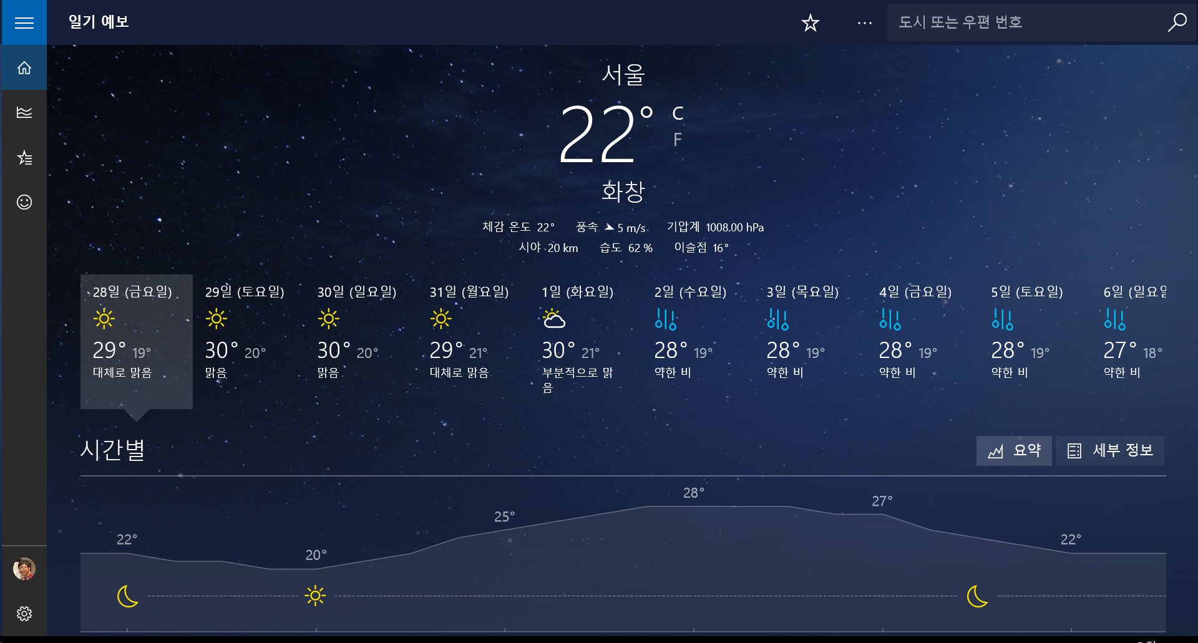
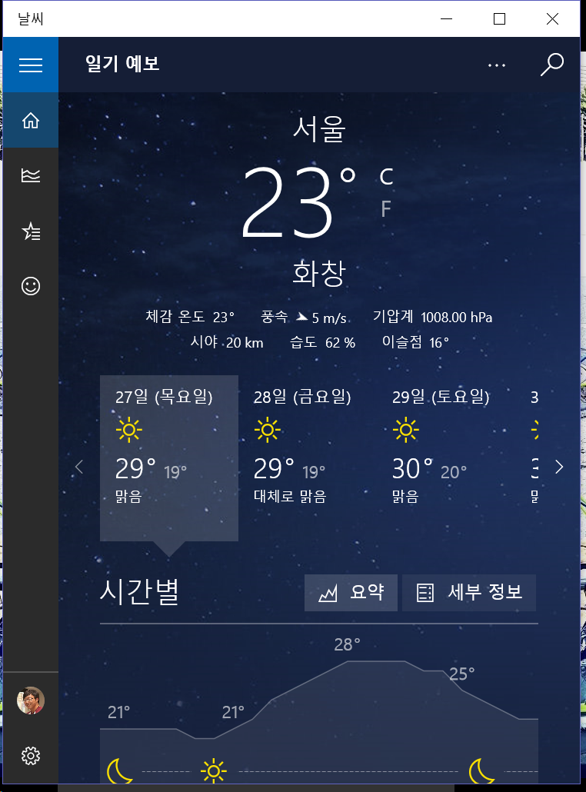
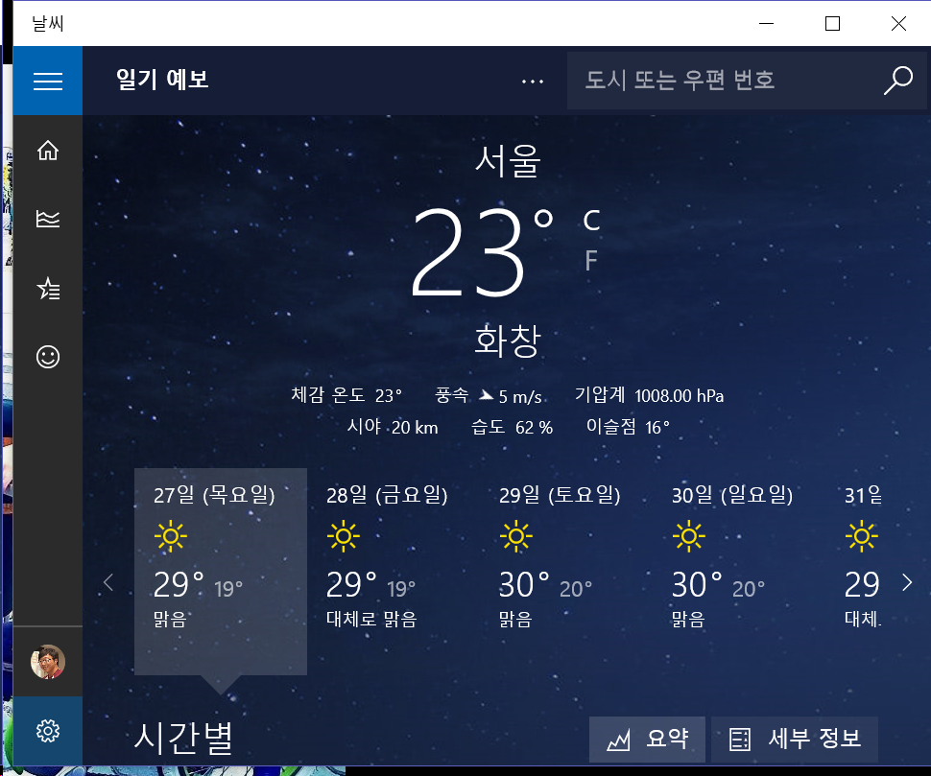
Visual States
Notes:
15
실제 앱을 예로 들어서 보여 드리겠습니다.
5,6,7인치 같이 작은 디바이스에 맞는 뷰를 시작으로 Visual State를 이용해 차례대로 표현합니다.
웹에서는 모바일 퍼스트라는 표현을 사용하는데요. 윈도우 10 앱도 크게 다르지 않습니다.
작은 것이든 큰 것이든 가장 포커싱되는, 집중되는 타깃을 선정한 다음 차례대로 VisualStates를 늘려가면 됩니다.

Slide 19
Visual States
Notes:
16
앞에서는 화면의 크기가 전혀 다른 형태를 보여드렸죠? 이 뿐만 아닙니다. Visual State를 이용하면 매우 다양한 상태 변화까지도 표현할 수 있습니다.
이런 상태를 표현할 때에도 Visual State를 이용합니다.

Slide 20
Visual states View의 변화를 책임집니다.
Notes:
19
자, 이렇게 상태 변화의 시각화를 다루는 툴이 바로 Blend for VS입니다.
Visual Studio에서 하기에 적합하지 않는 일들, 예를 들면 디자인, 애니메이션 등과 관련된 일들을 바로 Blend for VS가 담당합니다.
다시 말해, 이렇게 디자인과 밀접한 일들은 Blend for VS를 사용하면 매우 효과적입니다.

Slide 21
How to set the visual state
VisualStateManager.GotoState(element, state, transition)
public MainPage()
{
this.InitializeComponent();
this.SizeChanged += (s, e) =>
{
var state = "VisualState000min";
if (e.NewSize.Width > 500)
state = "VisualState500min";
else if (e.NewSize.Width > 800)
state = "VisualState800min";
else if (e.NewSize.Width > 1000)
state = "VisualState1000min";
VisualStateManager.GoToState(this, state, true);
};
}
Notes:
21
여러분이 만든 Visual States는 VisualStatesManager 클래스를 이용해 비하인드 코드에서 작동하게 만들 수 있습니다.
[Q] VisualStatesManager는 상태를 변경하는 정적 메소드 GoToState를 제공합니다.
VisualStatesManager는 사실 윈도우 10의 UWP를 위한 새로운 기능이 아닙니다.

Slide 22
Adaptive triggers 이거 하나면 코드가 필요없습니다.
Notes:
24
자, 이렇게 Adaptive Trigger는 비하인드 코드없이 Visual State를 작동 시키는 새로운 방법입니다.
비하인드 코드에서 했던 일을 XAML 안에다 고대로 대신할 뿐이죠.

Slide 23
Adaptive triggers
코드 몰라도 상태 변경 가능
기본 제공되는 트리거가 2개
MinWindowHeight (Taller than this)
MinWindowWidth (Wider than this)
<VisualState x:Name="VisualState500min">
<VisualState.StateTriggers>
<AdaptiveTrigger MinWindowWidth="501" />
</VisualState.StateTriggers>
</VisualState>
Notes:
25
어떻게? 요렇게~
단지 Visual States 안에 Adaptive Trigger를 추가한 것으로 가능합니다.
단순히 타깃으로 하는 적정 크기, 최소 Width 또는 Height을 지정하는 것 뿐입니다.
참고로 MinWindowWidth와 MinWindowHeight은 빌트인, 즉 기본으로 내장되어 있는 어댑티브 트리거입니다.
자, 그러면 MinWindowWidth, MinWindowHeight 이 2개 말고 다른 속성들을 트리거로 사용할 수는 있을까요? 있죠. 있습니다!

Slide 24
Custom triggers 별의별 시나리오를 싹다 지원합니다.
Notes:
28
Custom trigger를 추가로 만들어서 사용한다면 정말 다양한 시나리오를 지원할 수 있겠죠?

Slide 25
WindowsStateTriggers
Currently available triggers
DeviceFamilyStateTrigger
NetworkConnectionStateTrigger
OrientationStateTrigger
IsTrueStateTrigger (IsActive)
IsFalseStateTrigger
IsNullOrEmptyStateTrigger
IsTypePresentStateTrigger
EqualsStateTrigger
NotEqualStateTrigger
CompareStateTrigger
InputTypeTrigger
RegexStateTrigger
ComposisiteStateTrigger
…
Notes:
30
어떤 시나리오들이 있을까요? 디바이스의 방향을 생각해 볼 수 있겠네요.
네트워크 활성여부와 관련된 시나리오는 어떨까요? 오프라인/온라인 상태를 판단해서 알려주는 것이라든가~

Slide 26
XAML's RelativePanel control
하위 요소 또는 두 행위가 앵커 역할을 담당
They are relative to the panel
그 앵커를 기준으로 다른 요소들을 정의
RelativePanel.Above = "ElementName"
RelativePanel.RightOf = "ElementName"
RelativePanel.Below = "ElementName"
RelativePanel.LeftOf = "ElementName"
Adaptive UI를 쉽게 표현
A simple Visual State setter can rearrange the UI
One element can move a family of related elements
Notes:
32 [시간 확인]
자, 오늘 마지막으로 살펴볼 녀석은 바로 RelativePanel입니다.
안드로이드에도 iOS에도 RelativePanel과 비슷한 콘트롤이 있습니다. RelativeLayout이였나요? 그만큼 플랫폼을 떠나 한참 유행하고 있는 녀석이라 할 수 있겠습니다.
RelativePanel은 Canvas패널과 사용 방법이 시작은 얼추 비슷합니다. 캔버스의 하위 요소는 자신의 Left, Top 속성의 값에 따라 위치하게 됩니다. 그리고 하위 자식으로 다른 요소들을 여러 개 배치할 수 있습니다. 이런 특성들은 RelativePanel도 동일합니다.
그런데 Relative Panel은 다른 요소와 얽힌다는 것이 다릅니다. 얽힌다., 엮인다는게 무슨 의미일까요?
바로 그 얽힌 요소를 기준으로 [Q]상단, [Q]하단, [Q]왼쪽, [Q]오른쪽, 중앙 등에 위치를 지정할 수 있는 것이 RelativePanel의 특징입니다. 그리고 Margin, Transition 등의 속성, 기술들도 여전히 함께 사용할 수 있습니다.
요점은 앵커가 되는 요소를 기준으로 다른 요소들을 배치한다.입니다. 이런 거죠. ‘나 니옆에 앉고 싶어, 나 니 발 밑에 항상 있을래＇

Slide 27
UWP 도전하시죠!
Notes:
34

Slide 28
권영철 zerosteeler@outlook.com 010-4522-8103
Notes:
37
저는 바이널 아이에서 근무하는 권영철 MVP였구요.
질문이나 도움이 필요하신 분들은 위 연락처로 연락 주세요.
끝까지 함께 해주셔서 감사합니다.

